Slide 1
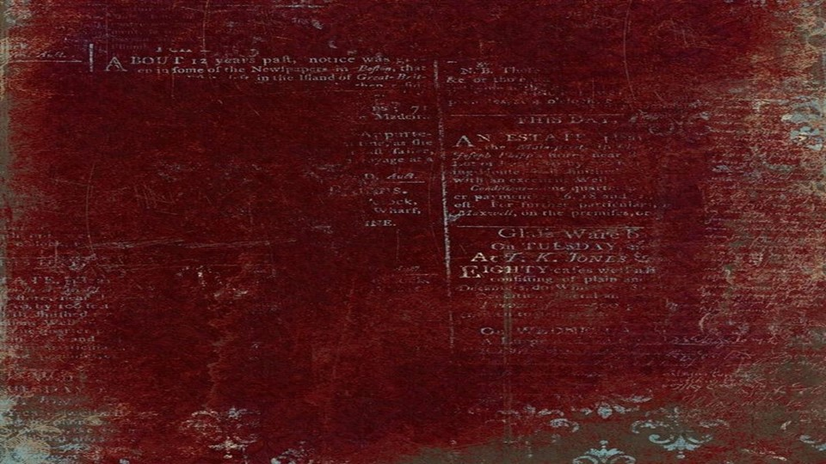
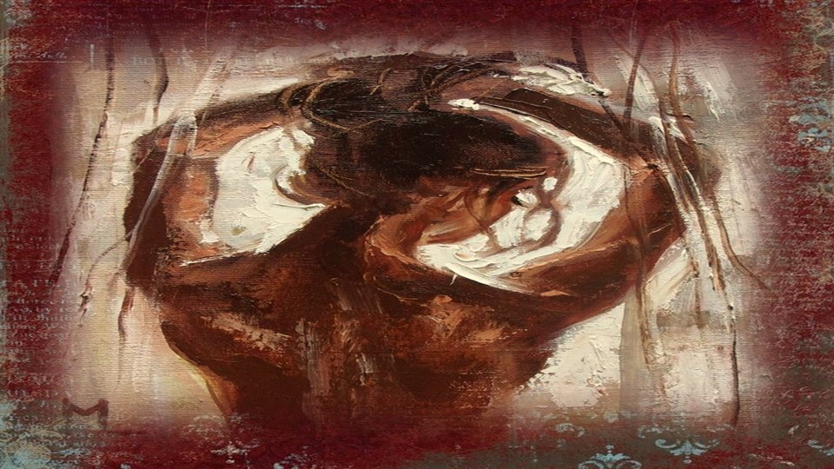


Slide 3

Ah...Este Homem...
Sandra Lúcia Ceccon Perazzo
31/03/2011

Slide 4
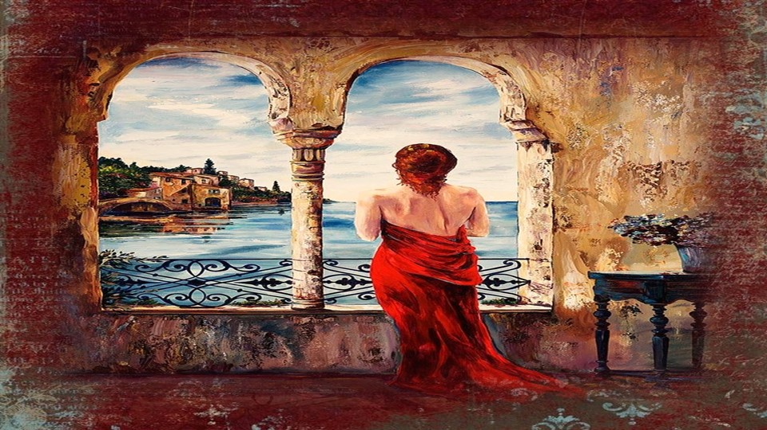

Slide 5
Este homem revirou-me
pelo avesso.
Em tudo me tocou sem
nunca me relar.
Esbarramos nossas almas
em doce mistério.

Slide 6
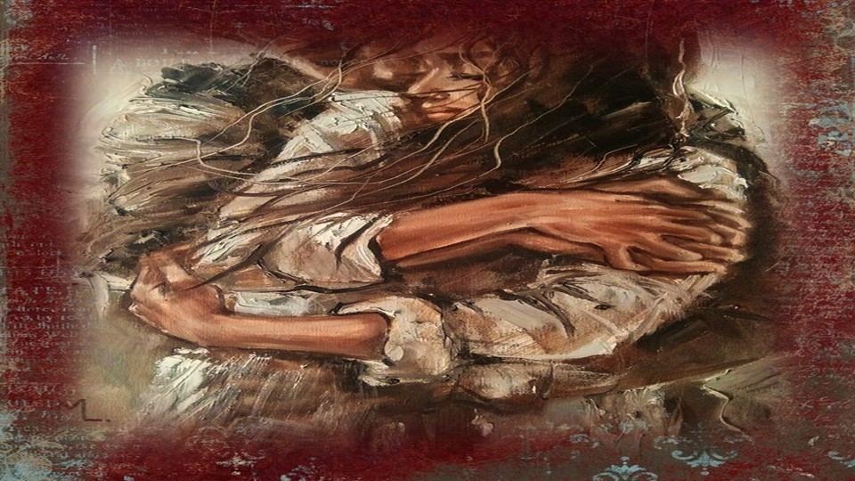

Slide 7
E na lucidez de quem sabe amar,
fez de mim o que quis.

Slide 8
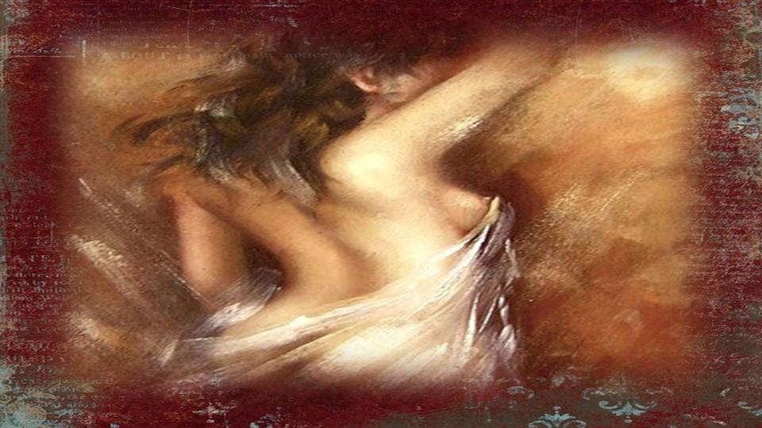

Slide 9
Despertou a loucura
dos meus desejos,
Povoou meus olhos de cores secretas,
Provocou a tentação de sermos reais,
Dispensou certezas porque
me fez sentir desejada,
querida e amada.

Slide 10
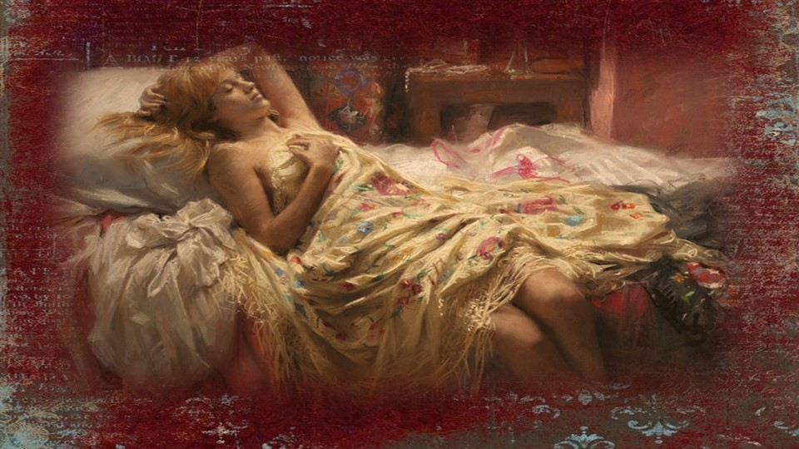

Slide 11
Ah...este homem...
Este homem, cabe na minha carne,
no meu sangue, no meu coração
e na minha alma...

Slide 12
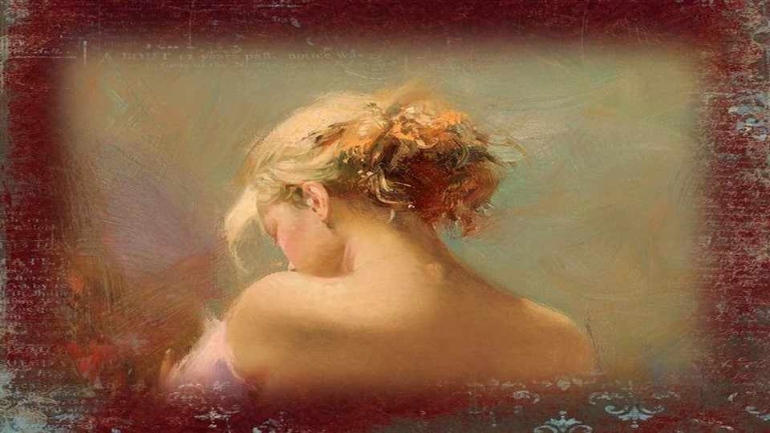

Slide 13
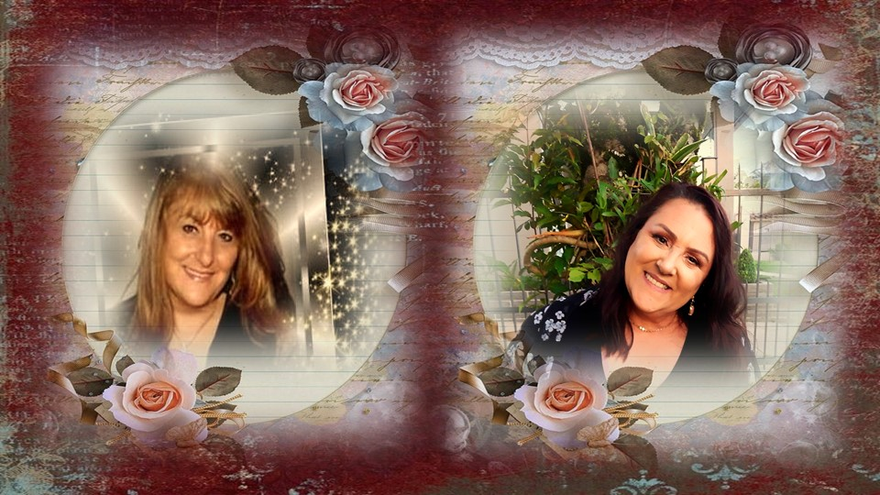

Slide 14
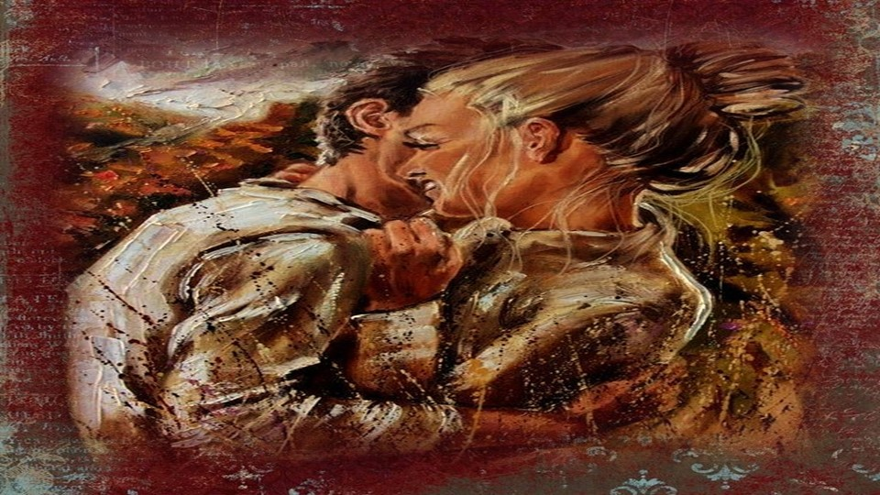

Slide 15
Imagens: Internet e Acervo Pessoal
Texto: Sandra Lúcia Ceccon Perazzo
Música:
http://www.sergrasan.com.br/cleoslides
Canal no Youtube:
http://www.youtube.com/c/CleoniceMenegattGoelzer
Criação, Formatação e Edição:
Cléo Menegatt
cmenegatt2016@gmail.com

